Slide 1
Parametrické vyjadrenie priamky v rovine
IV.A
Mgr. Emília Rusnáková

Slide 2
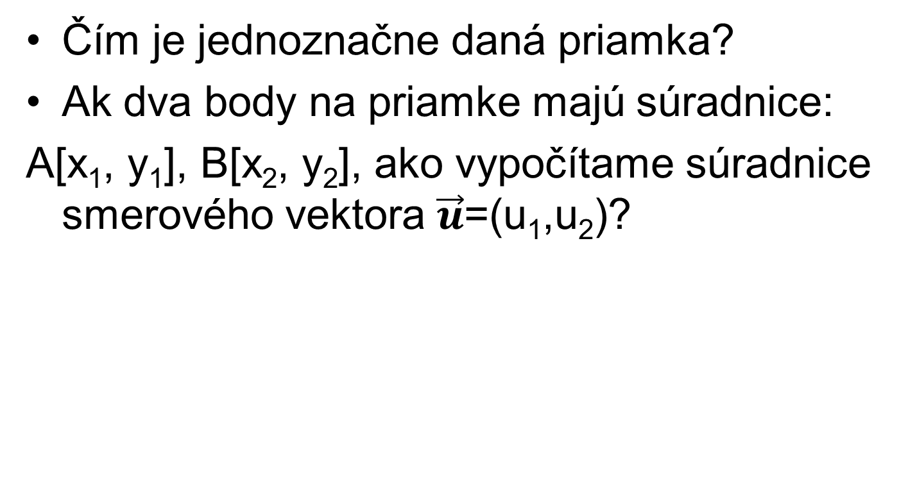
Zopakujme si:

Slide 3
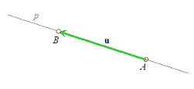
Parametrické vyjadrenie priamky
Nech je daná priamka AB. Jej smerový vektor je u=B-A. Ľubovoľný bod X[x,y] leží na priamke, ak u a X-A sú rovnobežné, t,j, X-A = t.u, teda X = a+t.u.
x = x₁+t.u₁
y = y₁+t.u₂

Slide 4
Príklad 1:
Napíšte parametrické vyjadrenie priamky p danej bodom A[1,1] a vektorom v = (-2,3):

Slide 5
Keď je priamka určená dvoma bodmi
A[x₁, y₁], B[x₂, y₂] a keď za vektor v rovnobežný s priamkou p budeme považovať vektor AB = (x₂-x_{1,} y₂-y₁), potom parametrické vyjadrenie priamky má tvar:
x = x₁+ (x₂-x₁).t
y = y₁+ (y₂-y₁).t

Slide 6
Príklad 2:
Napíšte parametrické vyjadrenie priamky prechádzajúcej bodmi A[5,2] a B[9,4].

Slide 7
Príklad 3
Priamka p je daná parametrickým vyjadrením
x = 7 + 3t
y = 2 – 4t.
Určte body tejto priamky pre t = 0; 1; -2; 0,5.

Slide 8
Príklad 4
Napíšte parametrické vyjadrenie priamky p, ktorá prechádza bodom A[2,5] a je rovnobežná s priamkou BC, kde B[3,7], C[-4,9].

Slide 9
Príklad 5
Rozhodnite, či body M[5;3] a N[-15,5; 0] ležia na priamke p danej A[-5;7] a vektorom u=(3,2).

Slide 10
Ďakujem za pozornosť.
Spracované podľa učebnice Kolouchová a kol.: Matematika pre študijné odbory SOŠ a SOU, 5. časť, SPN Bratislava1997

